Slide 1




Slide 2






Slide 3


Slide 4
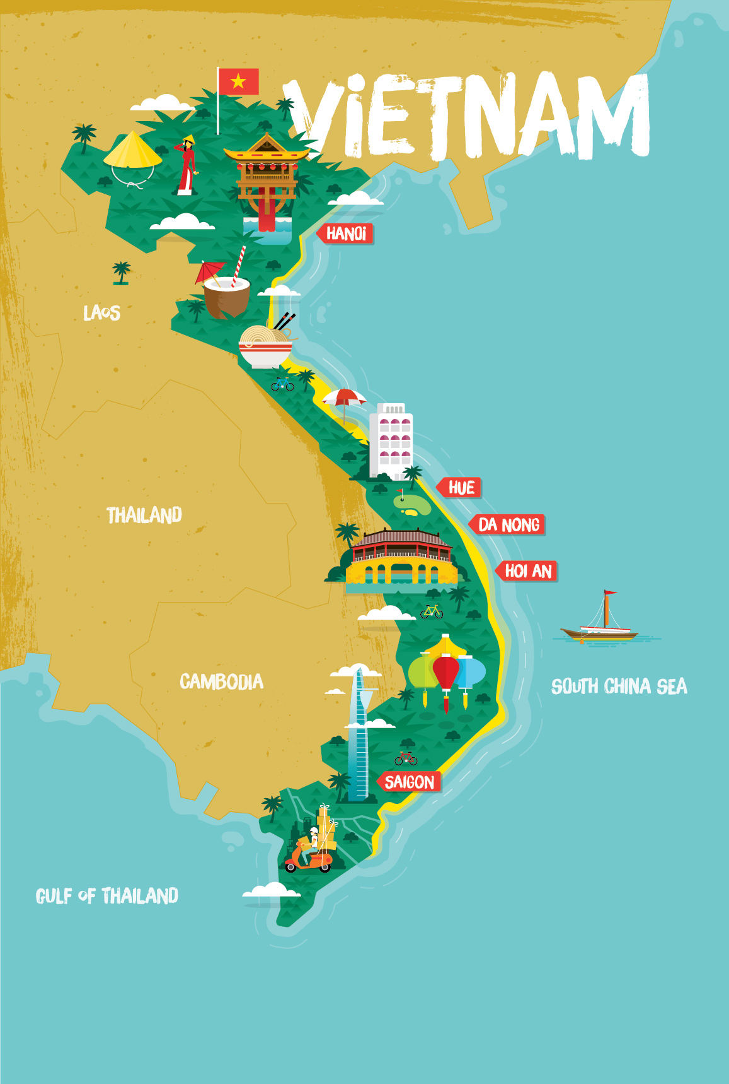
Hoạt động 1: Tìm hiểu về vị trí và tên gọi của sông Hồng

Slide 5
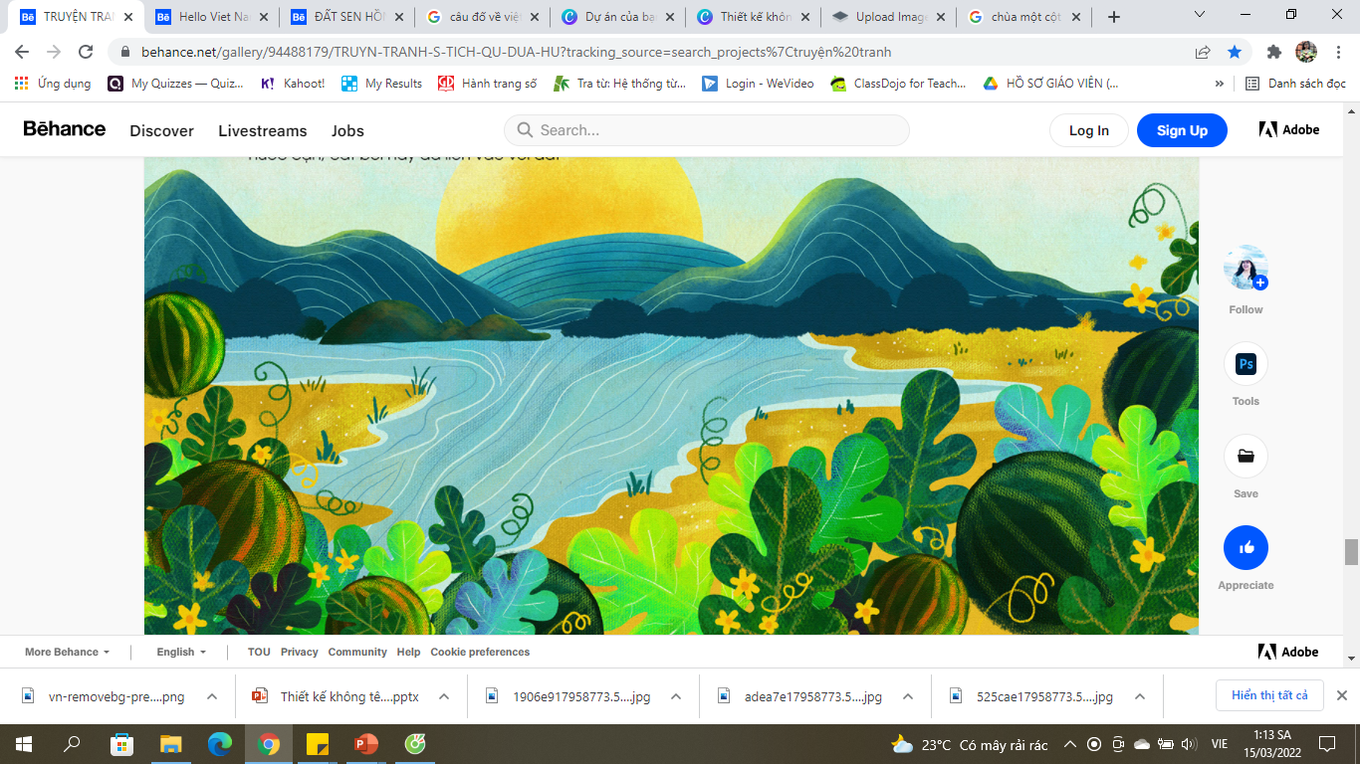
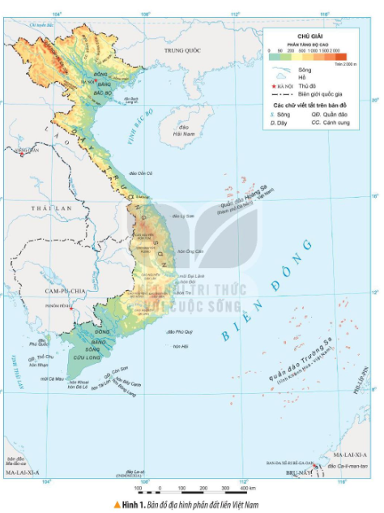
Dựa vào bản đồ địa hình phần đất liền Việt Nam ở Bài 1, trang 7 và thông tin, em hãy:
Xác định vị trí sông Hồng trên bản đồ.

Slide 6

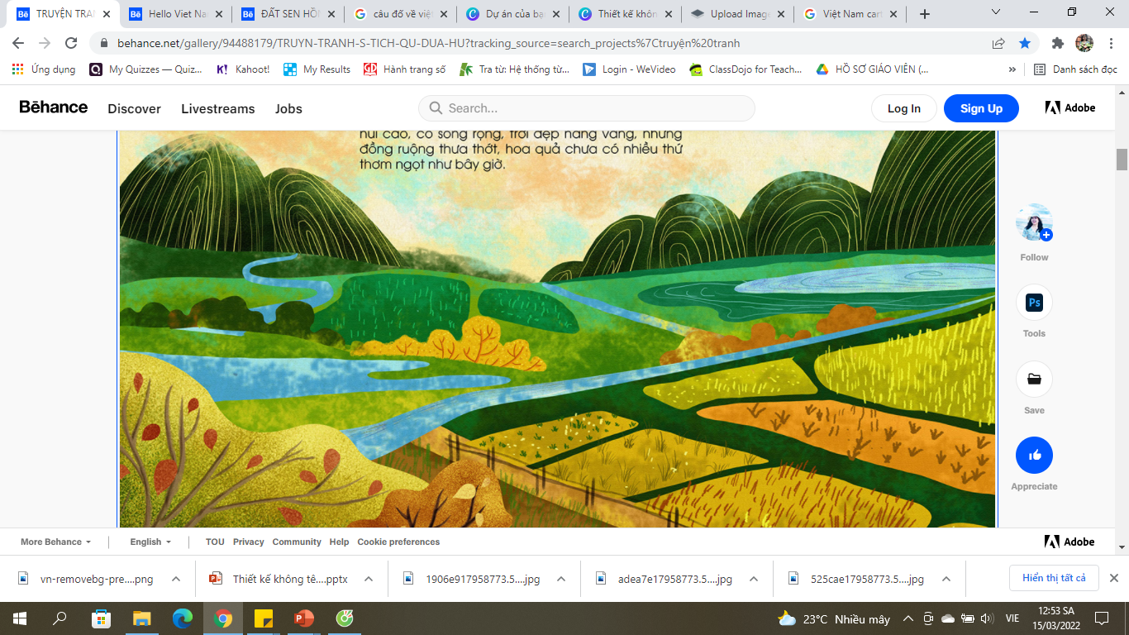

Kể một số tên gọi khác của sông Hồng.
Một số tên gọi khác của sông Hồng: Nhị Hà, Hồng Hà, sông Xích Đằng, sông Kẻ Chợ, sông Cái, ...

Slide 7
Hoạt động 2: Tìm hiểu về văn minh sông Hồng

Slide 8



a) Thành tựu tiêu biểu của văn minh sông Hồng

Slide 9
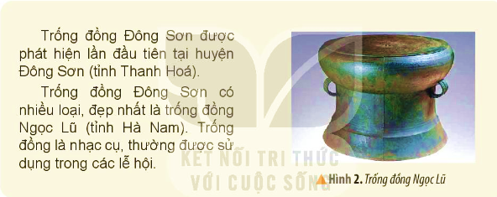
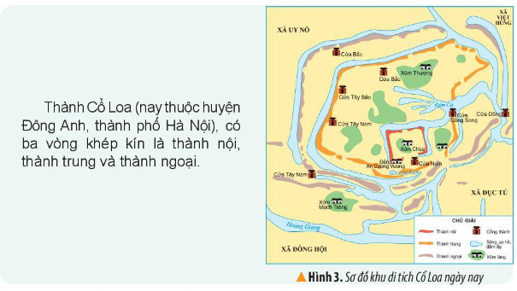
2. Đọc thông tin và quan sát các hình 2, 3, em hãy trình bày một số thành tựu tiêu biểu của văn minh sông Hồng.

Slide 10


Chọn và giới thiệu một thành tựu của văn minh sông Hồng mà em thích nhất.

Slide 11
b) Đời sống của người Việt cổ

Slide 12
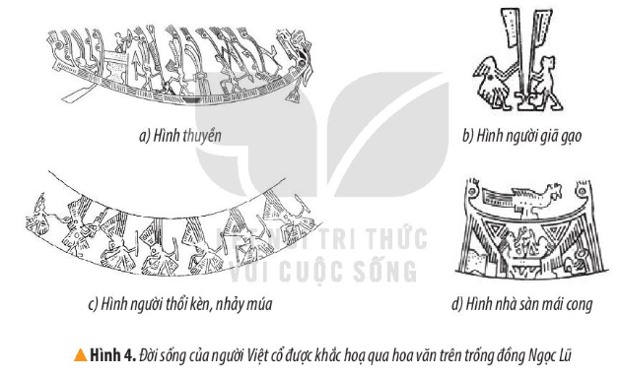
* Đời sống vật chất
1. Đọc thông tin và quan sát hình 4, em hãy mô tả một số nét chính về đời sống vật chất và tinh thần của người Việt cổ.

Slide 13


